Slide 1

UNIVERSIDAD DE LAS FUERZAS ARMADAS ESPE
DEPARTAMENTO DE CIENCIAS DE LA TIERRA Y LA CONSTRUCCIÓN
CARRERA DE INGENIERÍA CIVIL
PROYECTO DE TITULACIÓN PREVIO A LA OBTENCIÓN DEL TÍTULO DE: INGENIERO CIVIL.
TEMA: DISEÑO INTEGRAL Y PRESUPUESTO DE LA ESCUELA DE PRÁCTICA ANTONIO GIL.
AUTOR DEL PROYECTO:
ALEX RICARDO VEGA ARMIJOS
DIRECCIÓN:
ING. JOSÉ RICARDO DURÁN
CODIRECCIÓN:
ING. JORGE ZÚÑIGA
SANGOLQUÍ ENERO DE 2015

Slide 2
Etapas del proyecto
ANTECEDENTES
ESCUELA ANTONIO GIL
DISEÑO ARQUITECTÓNICO
DISEÑO ESTRUCTURAL
ANÁLISIS ADMINISTRATIVO
PRESENTACIÓN DEL PROYECTO FINALIZADO

Slide 3
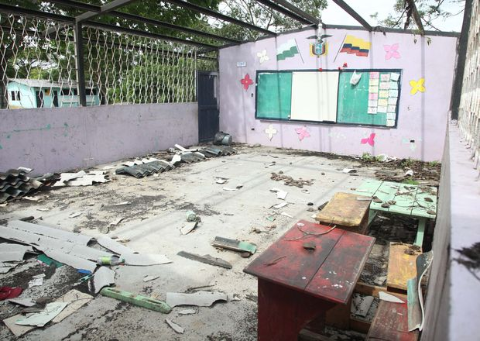
ANTECEDENTES
“Todos los ecuatorianos tenemos el derecho a la educación integral y la obligación de participar activamente en el proceso educativo nacional “
La falta de presupuesto limita en muchas ocasiones el debido mantenimiento de las edificaciones escolares.
Es importante dar prioridad al área de la construcción escolar que necesita de una urgente intervención, brindando las condiciones adecuadas para una buena educación

Slide 4
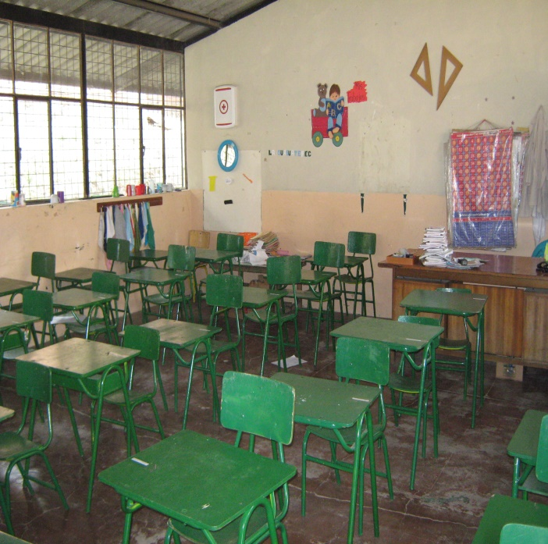
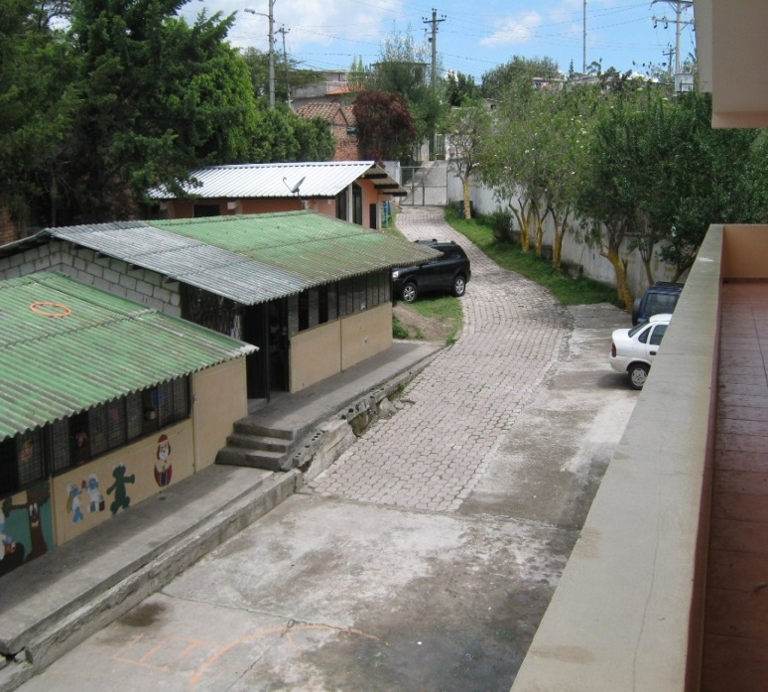
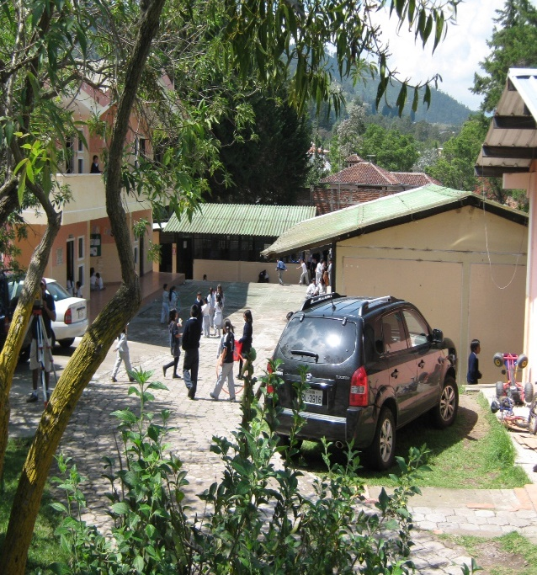
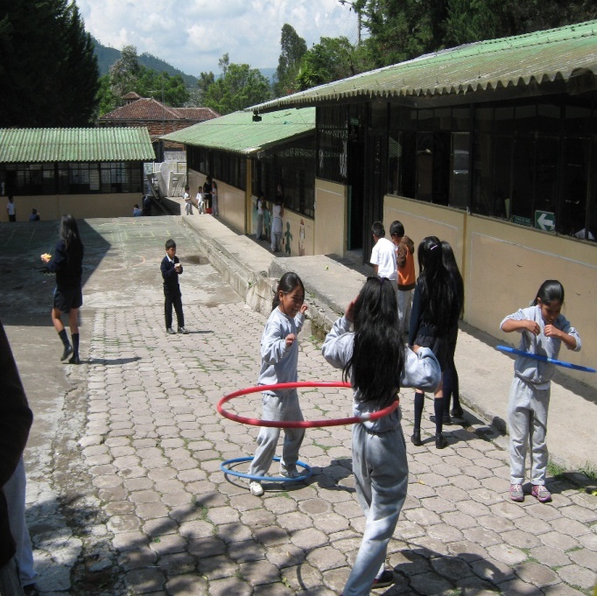
ESCUELA DE PRÁCTICA ANTONIO GIL
Sus instalaciones funcionan desde el año 1974 producto de la donación del terreno.
Es una institución de escasos recursos económicos.
Las limitaciones económicas se reflejan en el deterioro de la infraestructura.

Slide 5
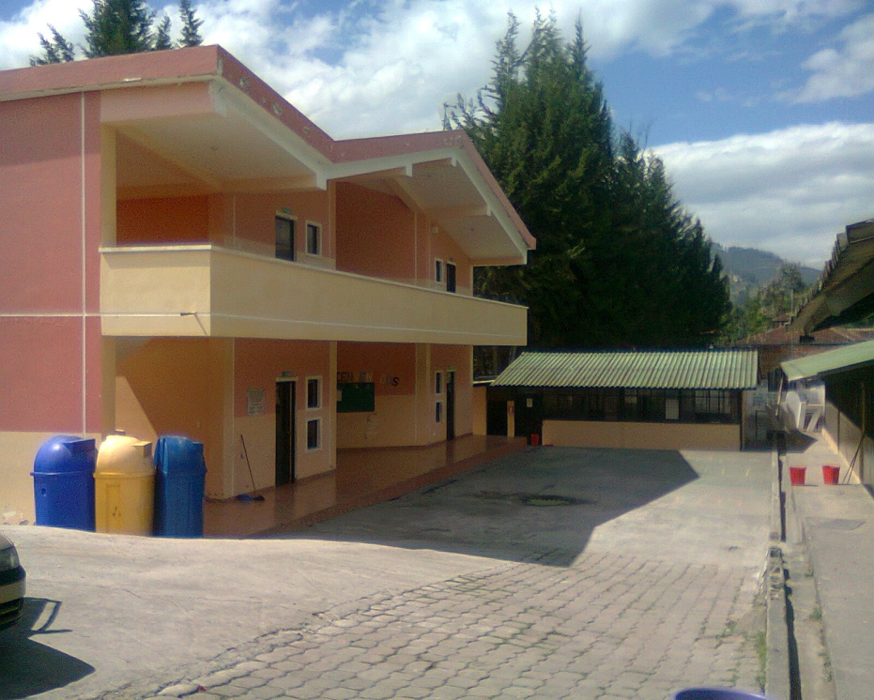
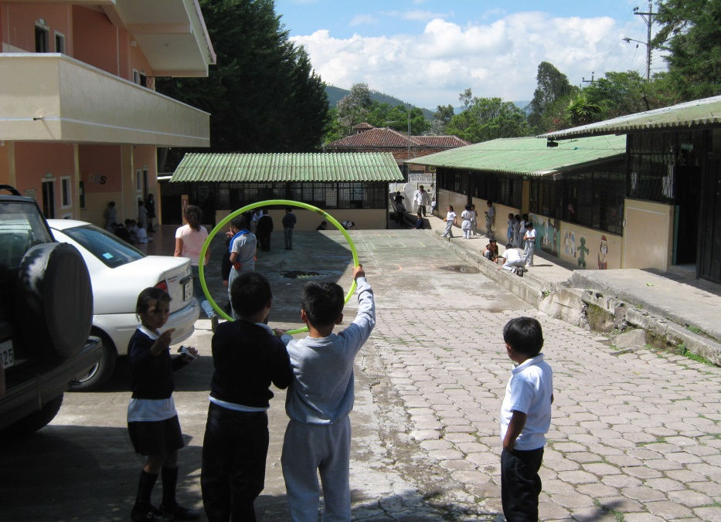
PROBLEMAS
Al ser una escuela de escasos recursos económicos no se ha realizado el debido mantenimiento que podría ocasionar en un futuro no muy lejano serios problemas estructurales.
METAS DE LA ESCUELA
Proyecto a futuro de llegar al décimo año de educación básica. Aspiración que tal vez no se pueda realizar, pues la escuela no cuenta con la infraestructura necesaria para dar cabida a más estudiantes.

Slide 6


ÁREA DE INFLUENCIA
Los principales beneficiados serán los estudiantes; niños y jóvenes que cursen desde el primero hasta el décimo año de educación básica.
CON EL OBJETIVO DE
Mejorar el ambiente tanto de estudiantes como de maestros al momento de recibir o dictar clases
ADICIONALMENTE
Garantizar la tranquilidad de los padres de familia al saber que sus hijos se encuentran recibiendo clases en un lugar cómodo, seguro y funcional.

Slide 7
OBJETIVO ESPECÍFICOS
OBJETIVOS DEL PROYECTO
OBJETIVO GENERAL
Elaborar el diseño integral y el presupuesto de las obras a ser ejecutadas en la escuela de Práctica Antonio Gil.
Realizar el levantamiento topográfico de la escuela Antonio Gil.
Realizar el correspondiente estudio de suelos de la escuela, y su análisis.
Realizar el análisis del estado actual en el que se encuentra la infraestructura de la escuela.
Realizar el diseño arquitectónico de las obras a ser ejecutadas sobre la escuela, de acuerdo con lo establecido en la ordenanza 3746 de arquitectura y urbanismo del Distrito Metropolitano de Quito (DMQ).
Realizar el diseño estructural de las obras a ser ejecutadas de forma analítica y utilizando el programa SAP 2000.

Slide 8
Elaborar los respectivos análisis de precios unitarios (APU), necesarios para determinar el presupuesto del proyecto a realizarse.
Desarrollar el cronograma valorado de actividades para la ejecución del proyecto elaborando los diagramas de GANTT y PERT-CPM.
Elaborar una presentación en 3D del diseño definitivo de la escuela utilizando el software Google Sketchup.

Slide 9
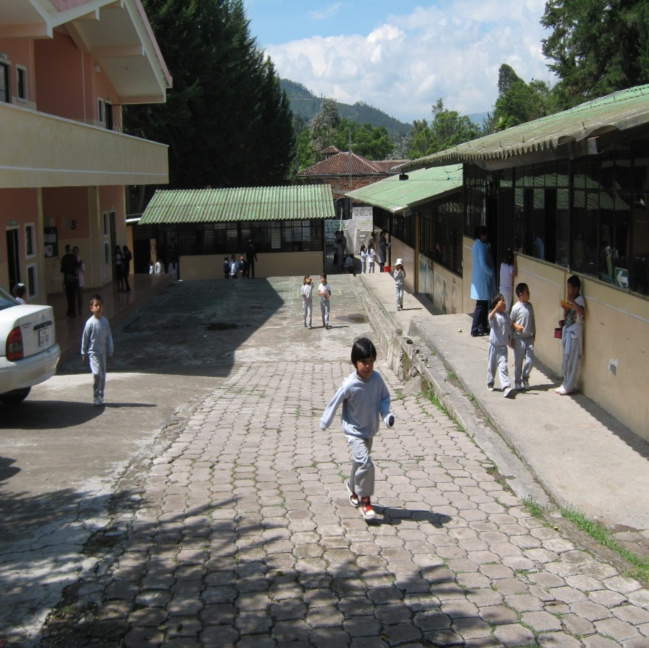
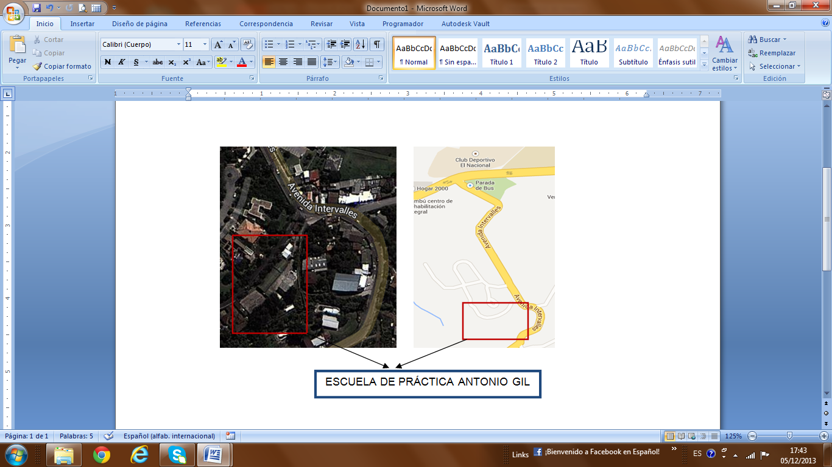
UBICACIÓN Y ASPECTOS GENERALES DEL PROYECTO
Se encuentra ubicada en la provincia de Pichincha, cantón Quito, parroquia Tumbaco, barrio San Antonio de Cunuyacu, en el kilómetro uno de la vía Intervalles.
Brinda educación a 140 alumnos que cursan desde el primero al séptimo año de educación básica.

Slide 10
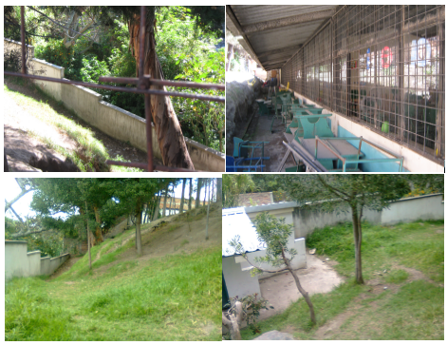
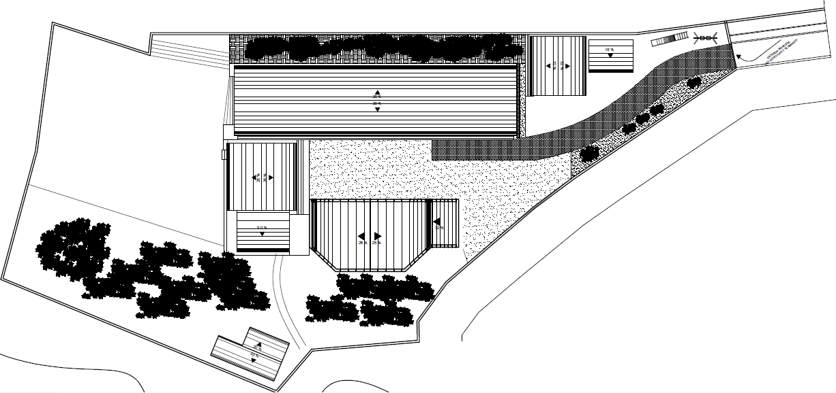
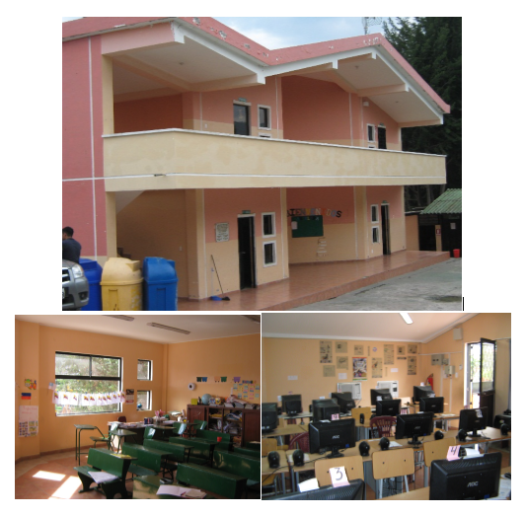
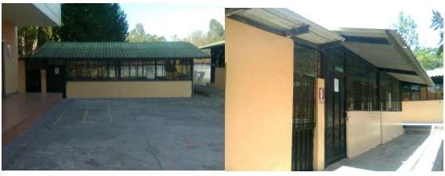
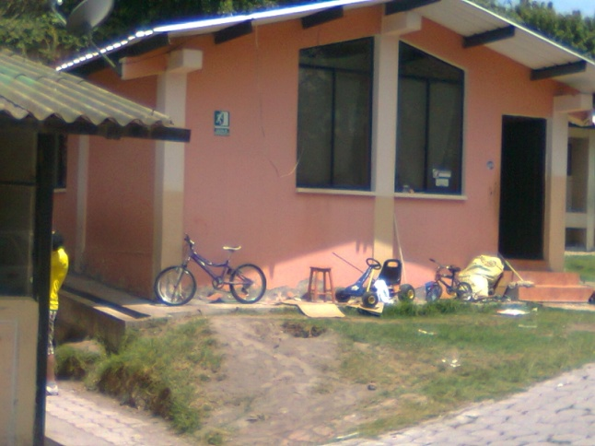
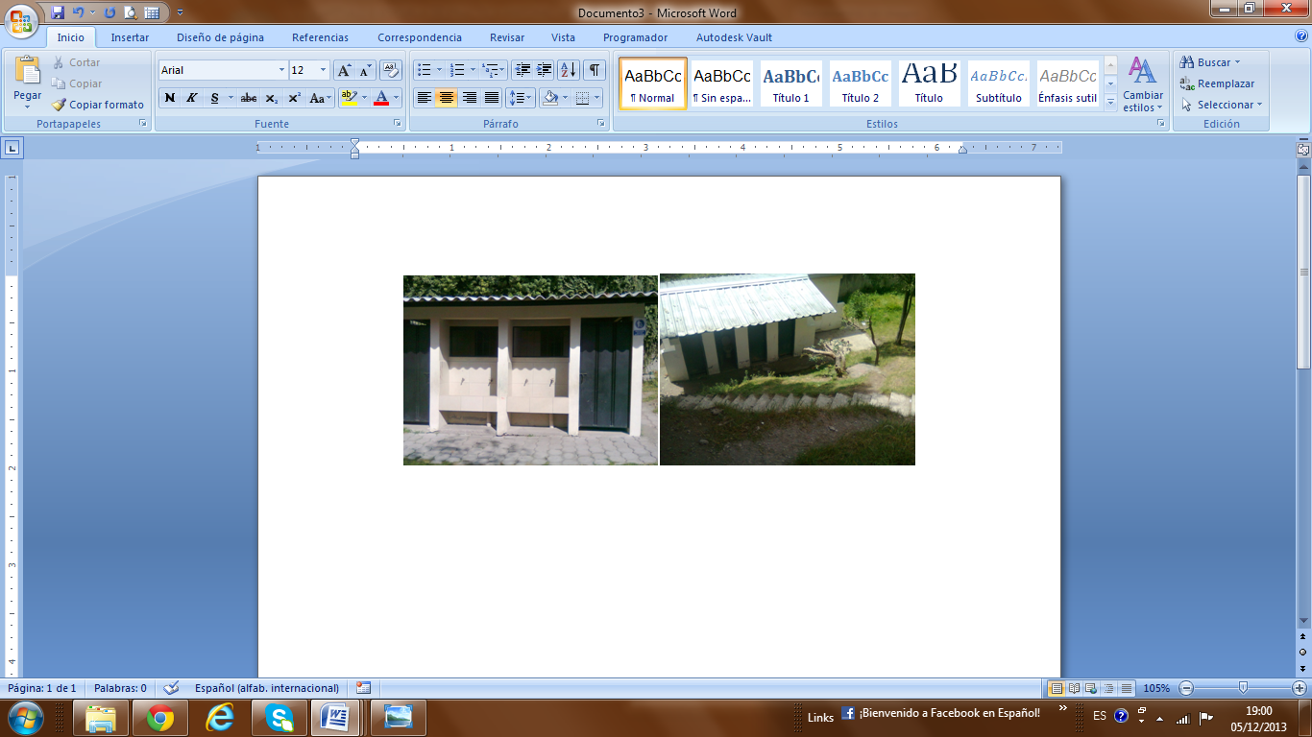
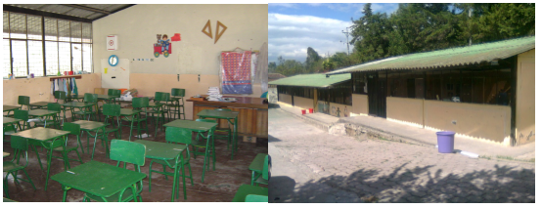
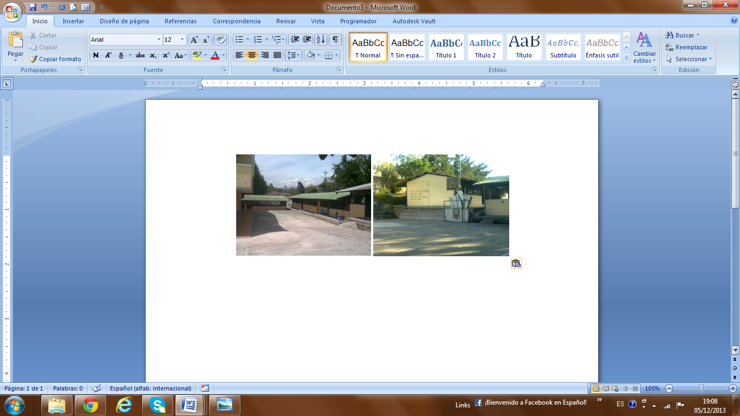
IMPLANTACIÓN GENERAL DE LA ESCUELA
BLOQUE A
BLOQUE B
EDIFICIO ADMINISTRATIVO
ÁREAS DE RECREACIÓN
VIVIENDA DE CONSERJERÍA
BATERÍAS SANITARIAS
ÁREAS VERDES

Slide 11
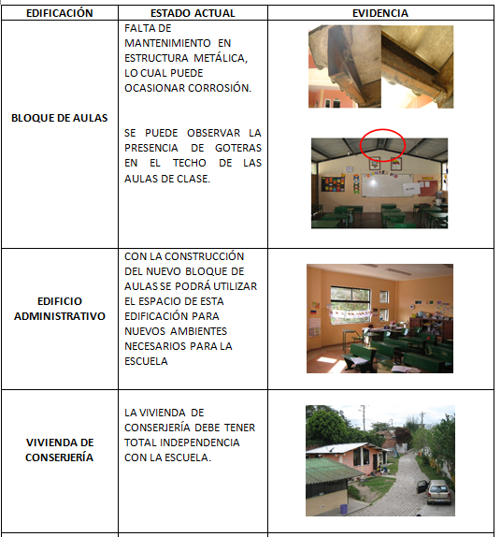
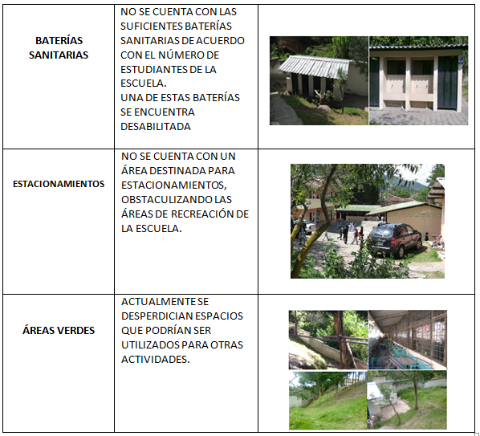
PROBLEMAS IDENTIFICADOS EN LA ESCUELA

Slide 12
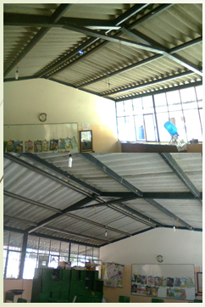
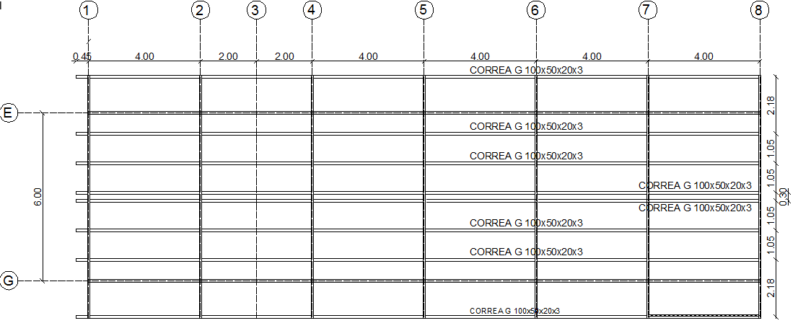
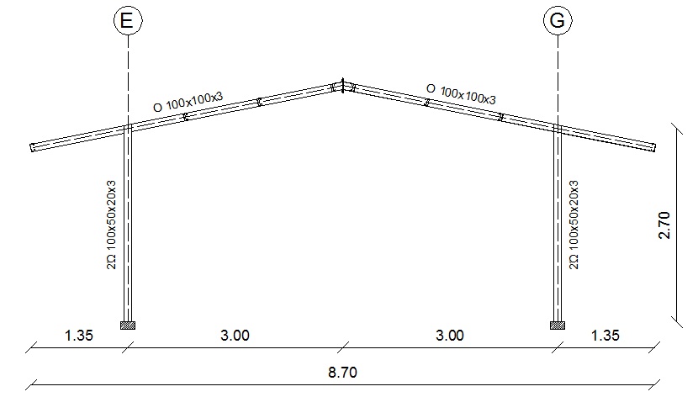
ELEMENTOS ESTRUCTURALES

Slide 13
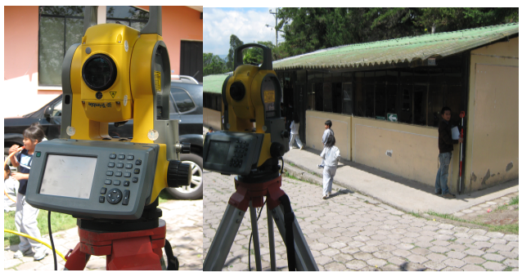
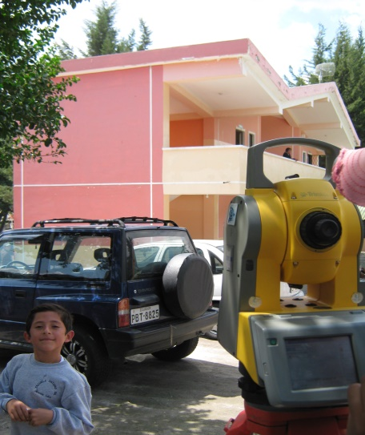
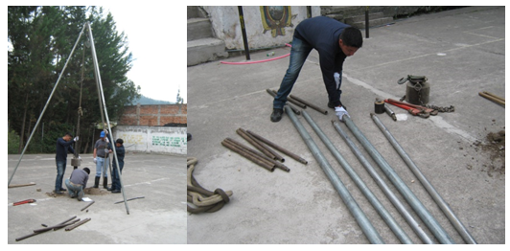
TRABAJOS REALIZADOS
LEVATAMIENTO TOPOGRÁFICO
ESTUDIO DE SUELOS
Se realizaron dos perforaciones.
Se ha determinado una profundidad de rechazo a 1.00 m por debajo de la cobertura vegetal.
El suelo analizado cumple con características de una CANGAHUA debido a la resistencia que este presenta.
No se encontró la presencia del nivel freático al realizar el ensayo.
RESULTADO DEL ESTUDIO
El terreno presenta una topografía relativamente plana con pendientes en la zona de la quebrada Shullún, y en el ingreso del establecimiento.

Slide 14
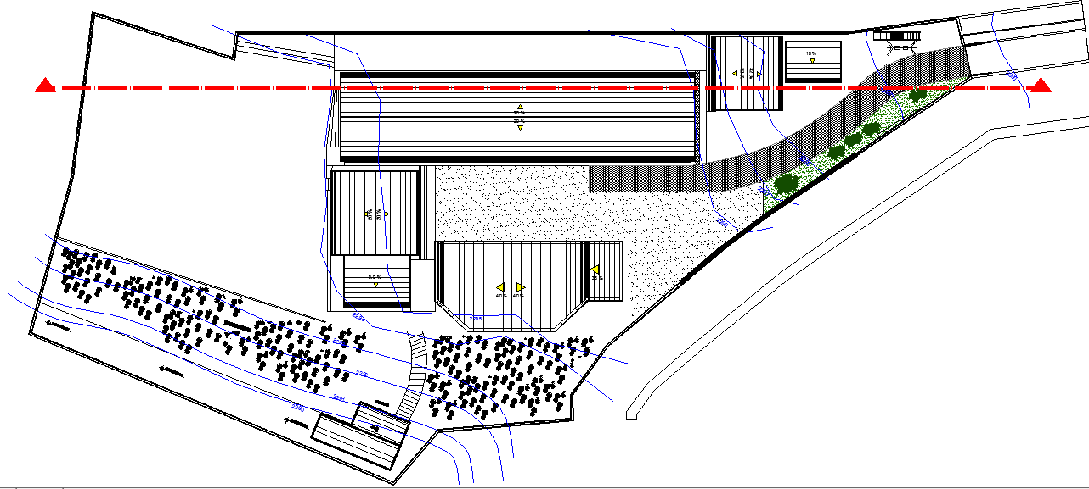
PERFIL LONGITUDINAL DEL TERRENO
TOPOGRAFÍA DEL TERRENO
RESISTENCIA DEL SUELO

Slide 15
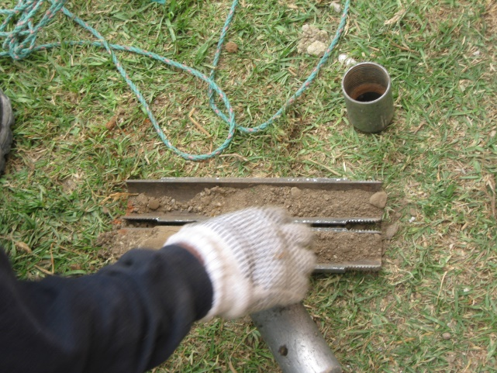
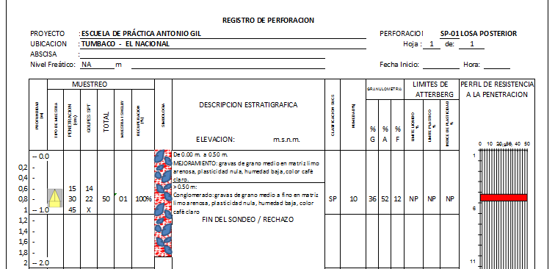
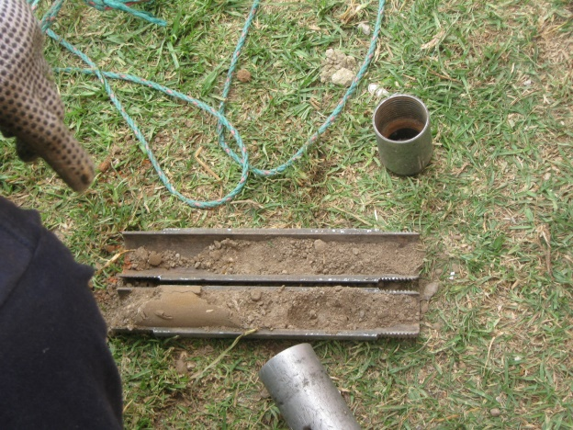
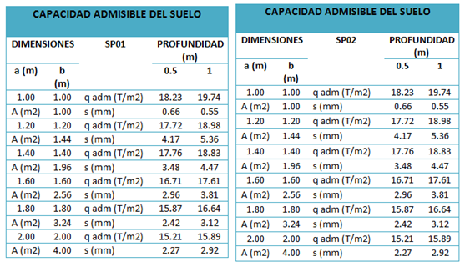
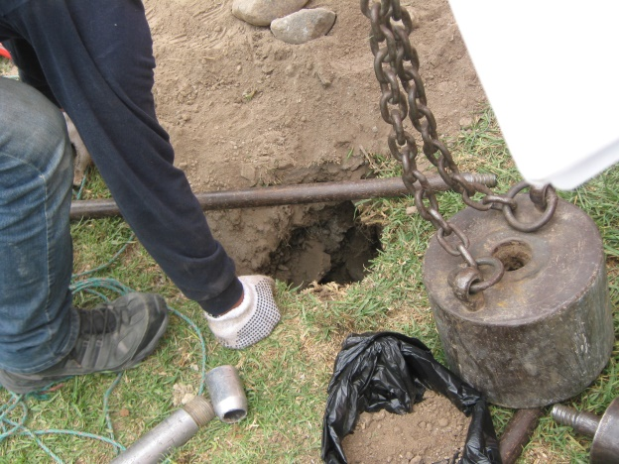
ESTUDIO DE SUELOS

Slide 16
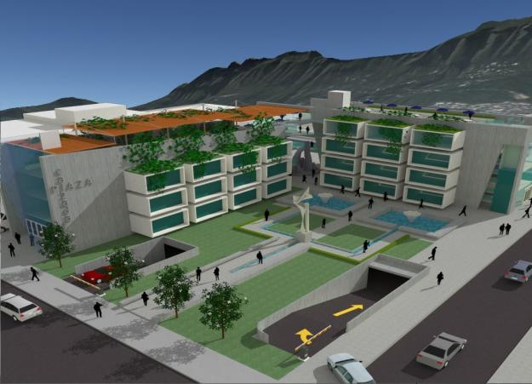
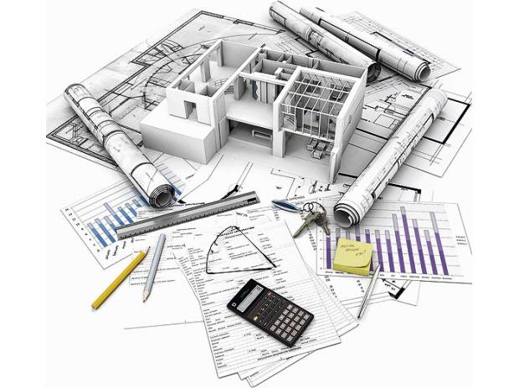
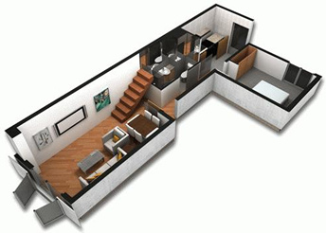
DISEÑO ARQUITECTÓNICO

Slide 17
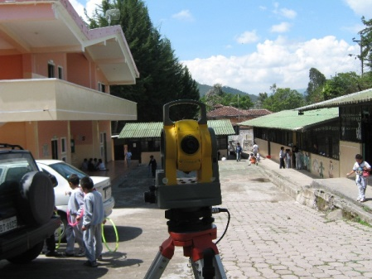
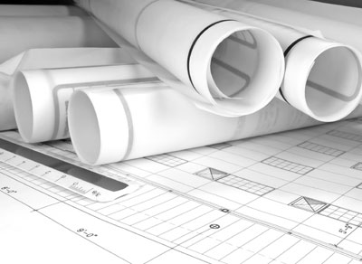
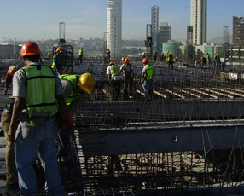
Para proyectos de temática educativa adoptaremos lo establecido en la ORDENANZA 3746 que contiene LAS NORMAS DE ARQUITECTURA Y URBANISMO DEL DISTRITO METROPOLITANO DE QUITO (DMQ).
APECTOS GENERALES
LÍNEA BASE
La situación del terreno, sus dimensiones, características topográficas, orientación cardinal, los servicios básicos (energía eléctrica, agua, drenajes).
ANTEPROYECTO
Se plasma la idea creativa la cual deberá ser funcional y satisfacer las demandas requeridas.
PROYECTO
Se refiere a la ejecución de proyecto.
ESPECIFICACIONES DE DISEÑO

Slide 18
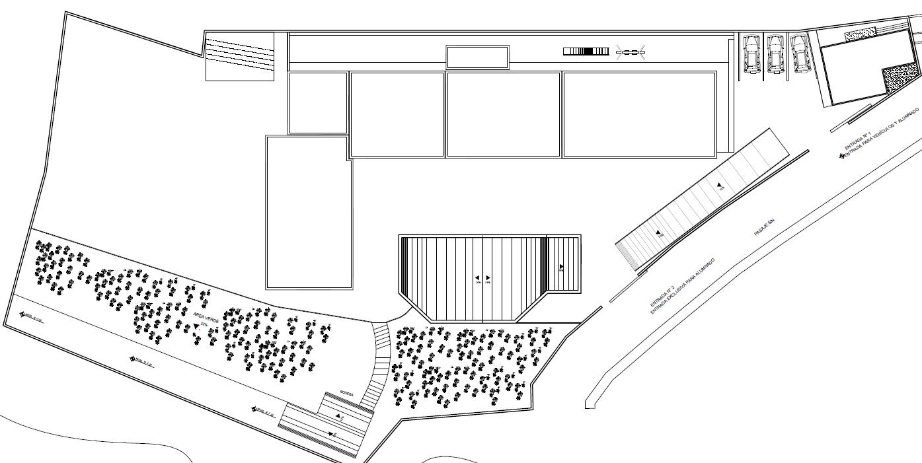
CRITERIOS DE DISEÑO
ACCESOS
EDIFICIO PRINCIPAL
EDIFICIO ADMINISTRATIVO
VIVIENDA DE CONSERJE
ÁREAS DE RECREACIÓN
OBRAS COMPLEMENTARIAS
ÁREAS VERDES

Slide 19
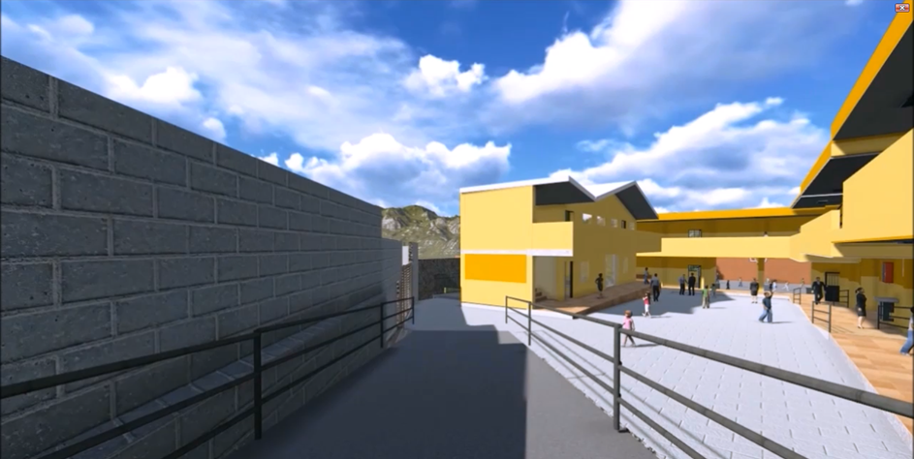
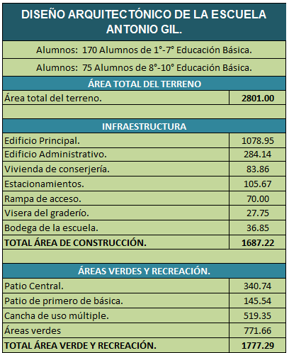
DISEÑO ARQUITECTÓNICO DE LA ESCUELA
EDIFICIO PRINCIPAL
EDIFICIO ADMINISTRATIVO
VIVIENDA CONSERJE
ÁREAS DE RECREACIÓN
OBRAS COMPLEMENTARIAS

Slide 20
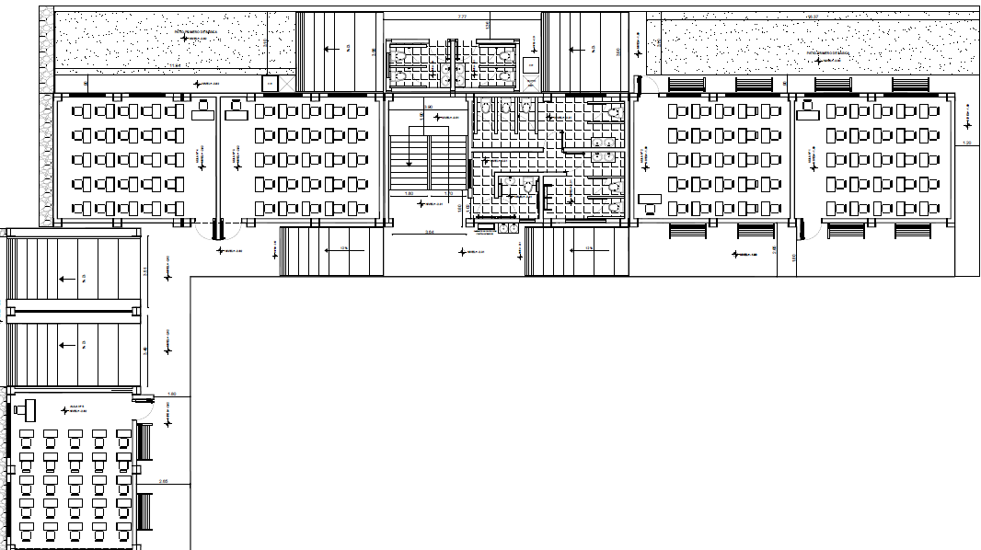
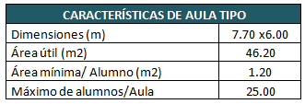
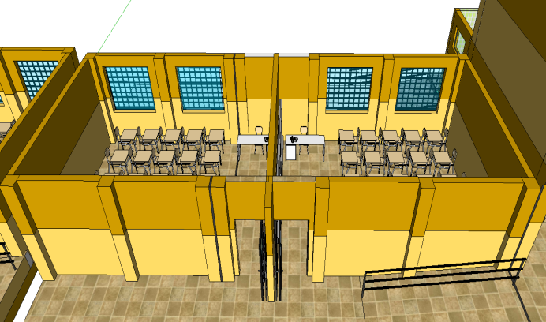
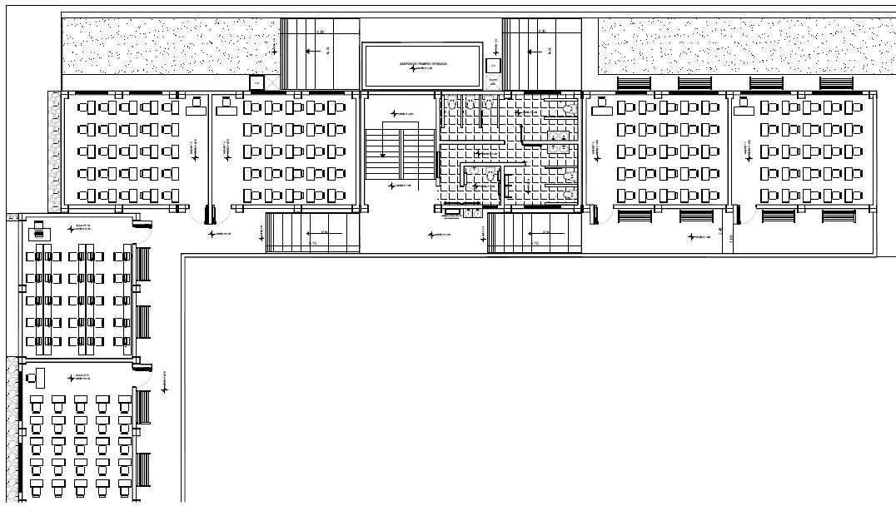
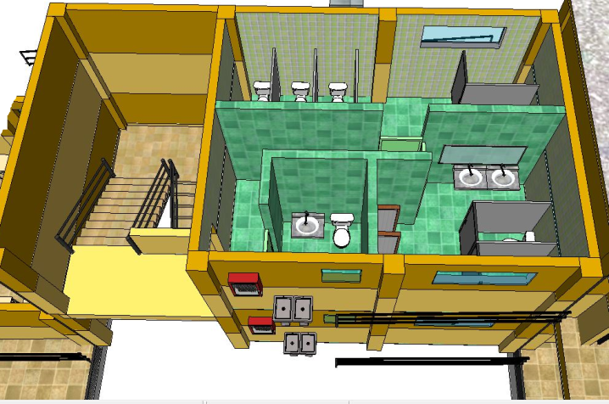
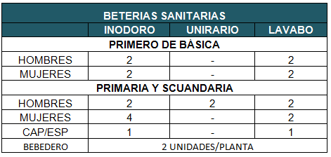
EDIFICIO PRINCIPAL
PLANTA BAJA
REGRESAR
PLANTA ALTA

Slide 21
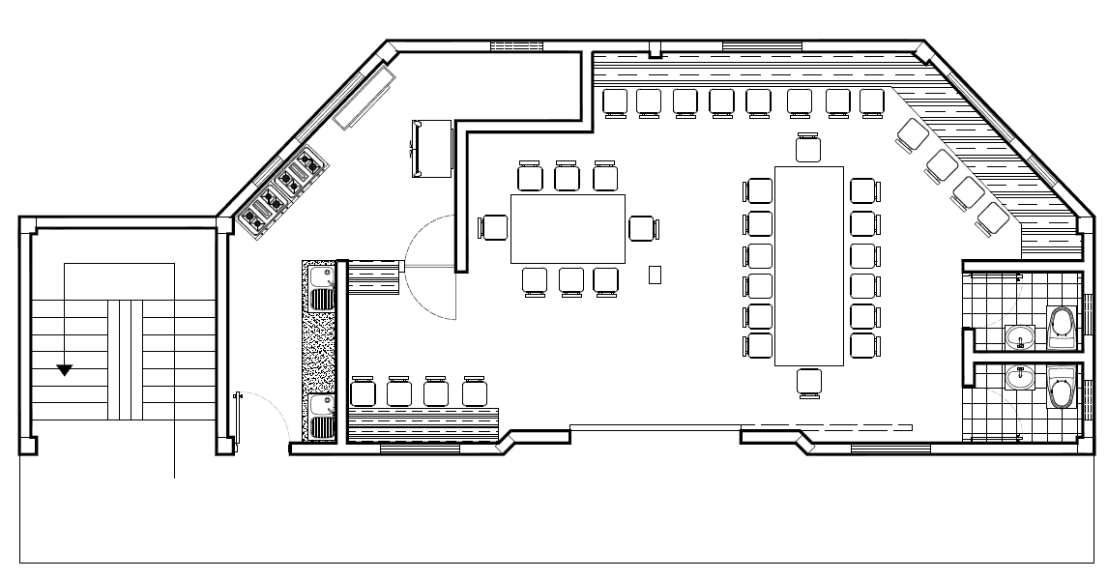
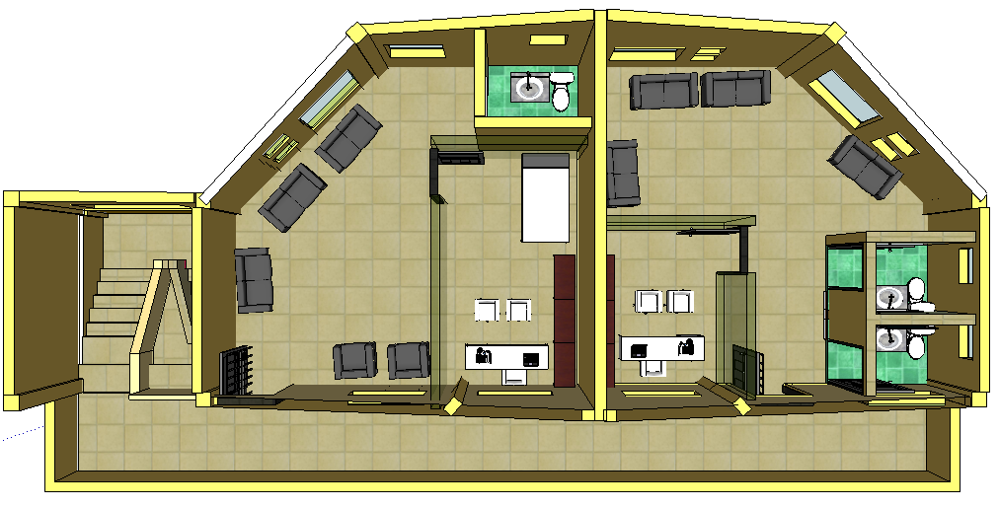
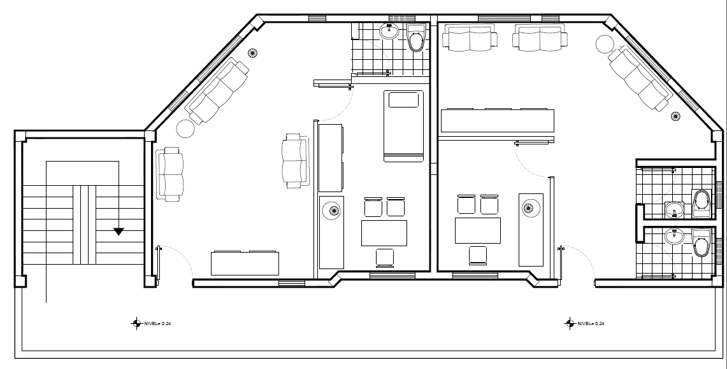
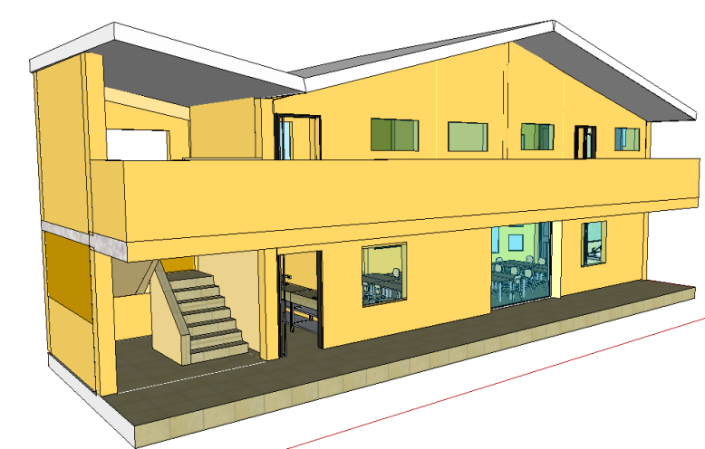
REMODELACIÓN EDIFICIO ADMINISTRATIVO
REGRESAR

Slide 22




VIVIENDA DE CONSERJE
REGRESAR

Slide 23



ÁREAS DE RECREACIÓN
REGRESAR
ÁREA TIPO 3
ÁREA TIPO 1
ÁREA TIPO 2

Slide 24



OBRAS COMPLEMENTARIAS
REGRESAR

Slide 25


DISEÑO ESTRUCTURAL

Slide 26



METODOLOGÍA UTILIZADA
Para el diseño estructural de la escuela Antonio Gil, se realizará en base a los códigos:
NEC-11(Norma Ecuatoriana de la Construcción)
AISC 360-10 (LRFD última resistencia) para elementos de acero estructural.
AISC 341-05 Consideraciones sismoresistentes.
CONSIDERACIONES INICIALES.
ESTRUCTURA DEL EDIFICIO
Se empleará el acero laminado en caliente A-36, disponible en el mercado nacional.
Fy=2534 Kg/cm2
Fu= 4083 Kg/cm2
Para el sistema de piso se utilizará una placa colaborante Deck metálico
CONFIGURACIÓN ESTRUCTURAL.
MATERIAL UTILIZADO.
Costo final del proyecto.
Rapidez de montaje
Descarte automático de la perfilería actual de la escuela.

Slide 27



IMPLANTACIÓN DE LA ESCUELA

Slide 28

PARÁMETROS DE DISEÑO PARA ESTRUCTURAS DE ACERO (NEC-11)
El presente proyecto se analizará como una estructura TIPO 1 (Pórticos exteriores e interiores resistentes a momento PEM)
CRITERIO DE COLUMNA FUERTE – VIGA DÉBIL.
ARRIOSTRAMIENTOS LATERALES EN VIGAS
SECCIONES A UTILIZARSE SEAN SISMICAMENTE COMPACTAS
SE DEBE CUMPLIR CON LOS ETADOS LÍMITE DE SERVICIO
DISEÑO CORRECTO

Slide 29


OBJETIVO
ANÁLISIS DE CARGAS
CARGA MUERTA Y CARGA VIVA
Un diseño estructural tiene como objetivo resistir con seguridad y económicamente las cargas a las que la estructura estará sometida durante toda su vida útil y los estados límite de servicio sin que en ella exista un colapso o mal comportamiento.
DISEÑO MANUAL
DISEÑO EN SAP 2000

Slide 30


DISEÑO DE ESTRUCTURAS DE ACERO (NEC-11)
1.- SECCIONES SISMICAMENTE COMPACTAS
SECCIONES PARA SER CONSIDERADAS
2.- LOSA CON SISTEMA DECK METÁLICO
Su diseño dependerá de la separación entre apoyos, el mismo que se lo realizará en función del diseño arquitectónico.

Slide 31






3.- ARRIOSTRAMIENTOS LATERALES.
De acuerdo con el NEC-11 la separación máxima libre sin arriostramiento lateral será:
4.- CRITERIO DE COLUMNA FUERTE VIGA DÉBIL.

Slide 32



5. CONTROL DE LAS DERIVAS DE PISO
SECCIONES DE DISEÑO

Slide 33









TIPOS DE CONEXIONES EMPLEADAS EN EL DISEÑO
DISEÑO DE CONEXIÓN VIGA-VIGA
DISEÑO DE CONEXIÓN COLUMNA-VIGA
DISEÑO DE PLACA BASE

Slide 34



ANÁLISIS ADMINISTRATIVO DEL PROYECTO
CRONOGRAMA DE ACTIVIDADES
PRESUPUESTO REFERENCIAL
ANÁLISIS DE PECIOS UNITARIOS (APU)
PLANIFICACIÓN DE LAS ACTIVIDADES QUE CONFORMARÁN LA EJECUCIÓN DEL PROYECTO
COSTOS DIRECTOS
COSTOS INDIRECTOS
MATERIALES
COSTOS DE OPERACIÓN
COSTOS FINANCIEROS
UTILIDADES
DIAGRAMA DE GANTT
DIAGRAMA DE PERT-CMP
MANO DE OBRA
EQUIPO
TRANSPORTE

Slide 35


PRESUPUESTO REFERENCIAL POR ETAPAS DE CONSTRUCCIÓN

Slide 36


PRESUPUESTO REFERENCIAL
EDIFICIO PRINCIPAL
EDIFICIO ADMINISTRATIVO
VIVIENDA DE CONSERJE
VISERA DE GRADERÍO
RECORRIDO VIRTUAL

Slide 37
CONCLUSIONES
El proyecto correspondiente al diseño integral de la escuela de práctica Antonio Gil tendrá un costo de 922,883.25 USD, el cual se lo tendrá listo en un plazo de 96 días.
El presente proyecto ha sido diseñado con referencia a la norma ecuatoriana de la construcción NEC-11 refiriéndose a materia estructural el mismo que hace referencia al código AISC 360-10. Para el diseño arquitectónico se lo ha realizado de acuerdo con la Ordenanza de arquitectura y urbanismo del DMQ 3746.
El proyecto presentado cuenta con todos los requisitos para que pueda ser ejecutado sin ningún tipo de inconveniente. Los planos de construcción pueden ser ingresados al Municipio del DMQ. Para su cristalización restaría conseguir el financiamiento por parte del estado ecuatoriano o de alguna institución privada.
Con la realización de este proyecto se ha tratado de ayudar a la escuela Antonio Gil debido a que no cuenta con los recursos económicos para contratar a un profesional que realice todo este procedimiento que se la ha entregado sin ningún costo.

Slide 38
RECOMENDACIONES
Es importante que este proyecto pueda cristalizarse, y no quede como una propuesta ya que los beneficios que recibirían los estudiantes, profesores y padres de familia serían acorde a sus necesidades.
La escuela de práctica Antonio Gil a través de sus autoridades, y en el caso de no obtener el presupuesto requerido para la ejecución de todo el proyecto por parte del estado ecuatoriano o de su propia autogestión, podrá dar prioridad a la estructura que su construcción demande una mayor necesidad; razón por la cual el presupuesto referencial se ha realizado para cada una de las edificaciones que conforma el proyecto.
Para la ejecución del proyecto se deberá seguir todas las especificaciones técnicas detalladas en el presente documento así como también lo establecido en los diferentes planos de construcción.
Debido a que el proyecto ha sido diseñado con estructura metálica laminada en caliente, se deberá contar con la mano de obra especializada para su ejecución. Adicionalmente se deberá brindar las respectivas protecciones a la perfilería metálica con pintura anticorrosiva para evitar daños sobre esta.

Slide 39
Se recomienda que antes de la ejecución del proyecto se tenga definido que hacer con la perfilería metálica conformada en frío que se obtendrá producto del desmontaje. Probablemente esta pueda venderse como chatarra.
Si un proyecto se diseña con perfilería metálica ya sea laminada en caliente o conformada en frío se recomienda que previo a adoptar este como el material de diseño se compruebe que exista disponibilidad en el mercado nacional, de lo contrario el costo de la importación sería muy elevado.

Slide 40
GRACIAS POR SU ATENCIÓN

